Slide 1

MÔN:ĐẠO ĐỨC
TUẦN 27 - LỚP 3B

Slide 2

Thứ Tư ngày 16 tháng 4 năm 2025
ĐẠO ĐỨC
TIẾT 30. XỬ LÍ BẤT HÒA VỚI BẠN BÈ - T4

Slide 3


Khởi động

Slide 4
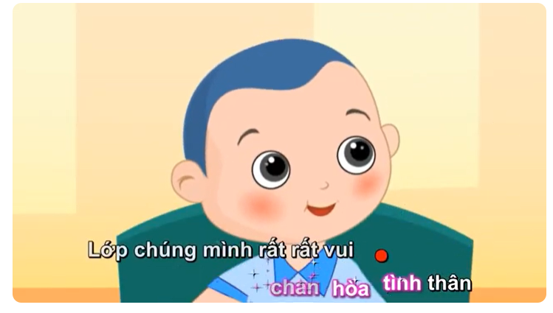



Slide 5
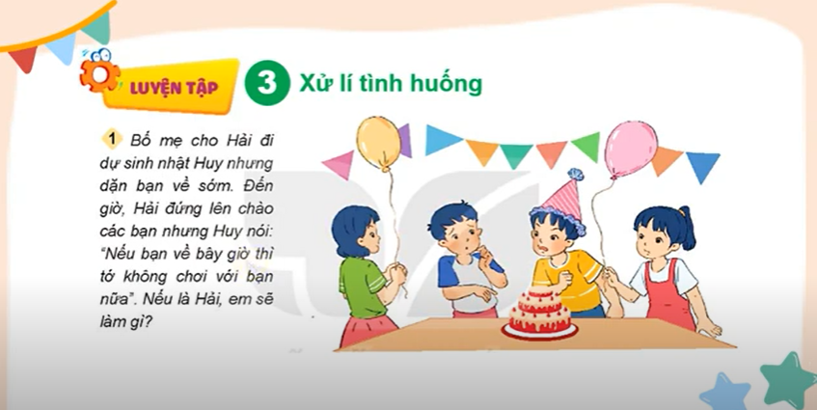
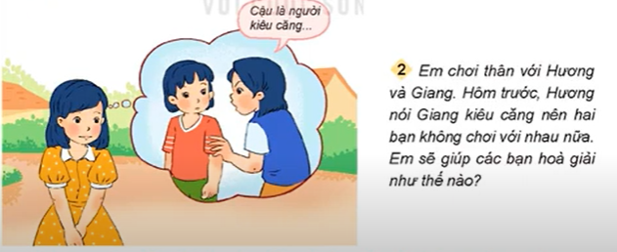
HOẠT ĐỘNG 2: LUYỆN TẬP
Thảo luận nhóm 4
- KT Mảnh ghép

Slide 6


Slide 7
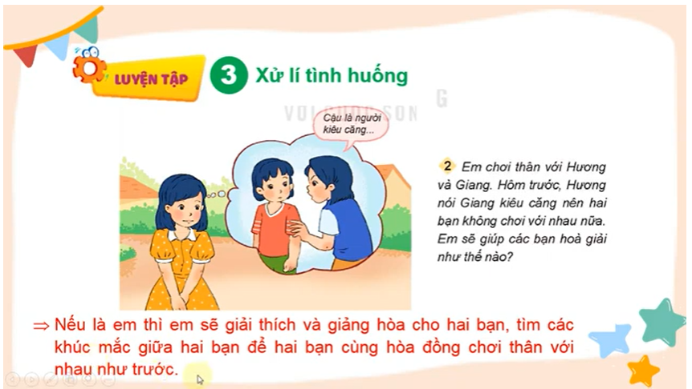

Slide 8
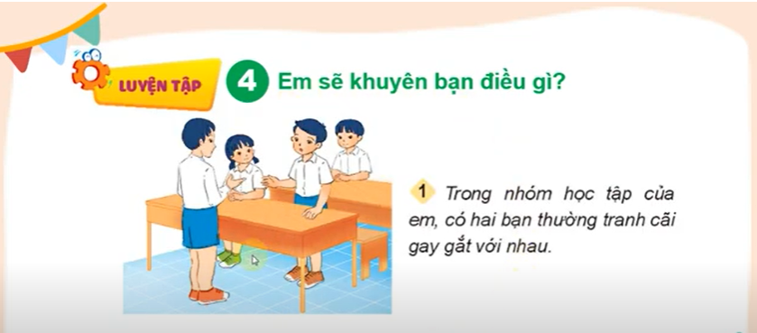
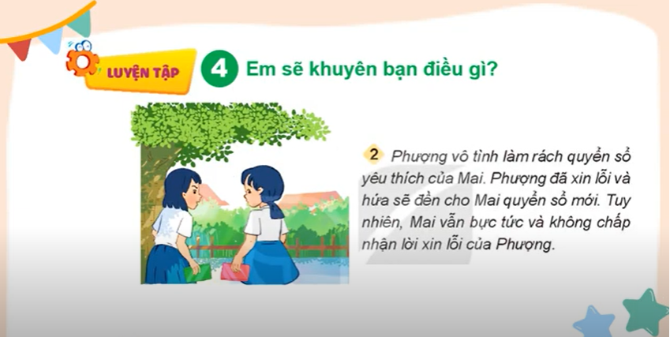

Slide 9
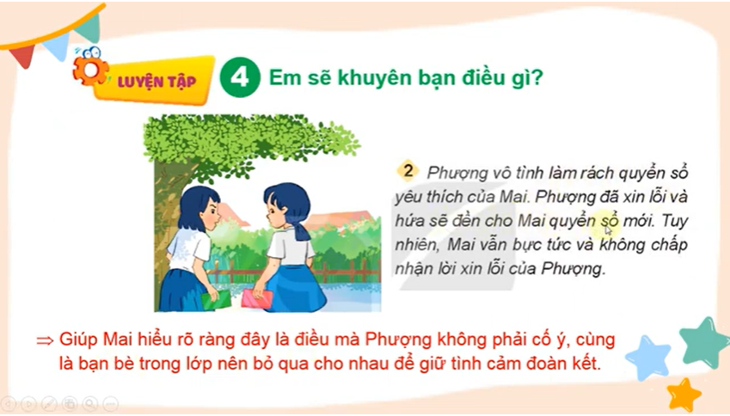

Slide 10


Slide 11
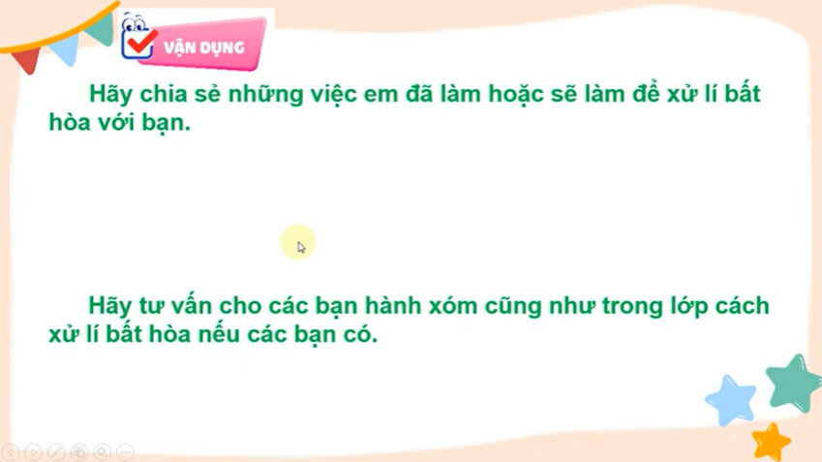

Slide 12
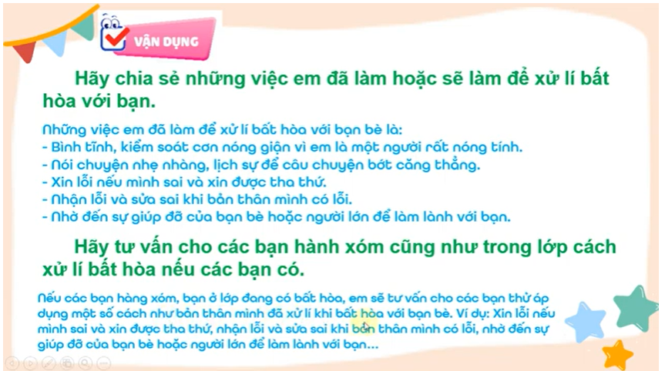

Slide 13
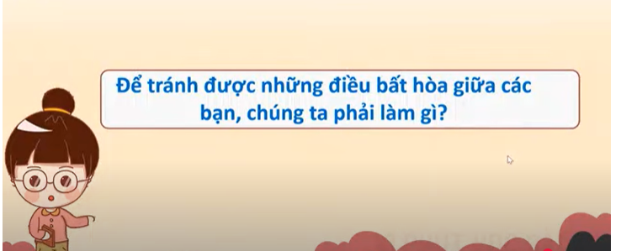
4. TH GDQPAN: Nêu bật được sức mạnh của sự đoàn kết.
*QCN:-Quyền được bảo vệ chống lại sự can thiệp vào đời tư.
- Quyền được tôn trọng và lắng nghe ý kiến.
- Bổn phận đối với cộng đồng, xã hội.

Slide 14
